Slide 1

API RECOMMENDATION
刘洋 孙伟 余平

Slide 2
Published and conference
Mobile crowdsensing
[1] API code recommendation using statistical learning from fine-grained changes. Anh Tuan Nguyen, Michael Hilton, Mihai Codoban ；SIGSOFT FSE 2016.
[2] API Recommendation System for Software Development
Ferdian Thung; ASE 2016.
[3] Automatic recommendation of API methods from feature requests
F. Thung, S. Wang, D. Lo, and J. Lawall ; ASE 2013.
[4] Exploring API method parameter recommendations.
Muhammad Asaduzzaman, Chanchal K. Roy, Samiul Monir ;ICSME 2015.
[5] Automated library recommendation
F. Thung, L. David, and J. Lawall ;WCRE 2013.
Notes:
Wcre：Working Conference on Reverse Engineering :逆向工程工作会议，三A，两B

Slide 3
01
Background
PPT模板下载：www.1ppt.com/moban/ 行业PPT模板：www.1ppt.com/hangye/
节日PPT模板：www.1ppt.com/jieri/ PPT素材下载：www.1ppt.com/sucai/
PPT背景图片：www.1ppt.com/beijing/ PPT图表下载：www.1ppt.com/tubiao/
优秀PPT下载：www.1ppt.com/xiazai/ PPT教程： www.1ppt.com/powerpoint/
Word教程： www.1ppt.com/word/ Excel教程：www.1ppt.com/excel/
资料下载：www.1ppt.com/ziliao/ PPT课件下载：www.1ppt.com/kejian/
范文下载：www.1ppt.com/fanwen/ 试卷下载：www.1ppt.com/shiti/
教案下载：www.1ppt.com/jiaoan/ PPT论坛：www.1ppt.cn
CONTENTS
02
Research
03
Conclusion
Notes:
这次报告主要从api推荐的背景、研究现状、研究的分析与总结四个方面来阐述；
从api推荐的方面有小及大来说包含：api（方法名以及参数）参数、方法、库；从需求方面，低级以及高级的；
怎么构建这个推荐系统

Slide 4
PART
ONE
PPT模板下载：www.1ppt.com/moban/ 行业PPT模板：www.1ppt.com/hangye/
节日PPT模板：www.1ppt.com/jieri/ PPT素材下载：www.1ppt.com/sucai/
PPT背景图片：www.1ppt.com/beijing/ PPT图表下载：www.1ppt.com/tubiao/
优秀PPT下载：www.1ppt.com/xiazai/ PPT教程： www.1ppt.com/powerpoint/
Word教程： www.1ppt.com/word/ Excel教程：www.1ppt.com/excel/
资料下载：www.1ppt.com/ziliao/ PPT课件下载：www.1ppt.com/kejian/
范文下载：www.1ppt.com/fanwen/ 试卷下载：www.1ppt.com/shiti/
教案下载：www.1ppt.com/jiaoan/ PPT论坛：www.1ppt.cn
Background

Slide 5
Question
Mobile crowdsensing
1：what is api recommendation？
2：do we need？
3：how to complete it？
4: research method？
Notes:
什么是api推荐 ？为什么我们需要api推荐？目前怎么完成api推荐？有哪些方法？如何去构建推荐系统？

Slide 6
Background
actual situation
statistics
learning and remembering how to use APIs
93.3% of project use third-party libraries
1
1
long list of API method names available on a receiver object
2
2
Incorrect use of API method parameters can lead to software bugs or can cause runtime exceptions
so many similar libraries and methods
3
Notes:
基于实际情况：如今APIs在被广泛的使用；对于开发者来说，一个巨大的挑战就是如何学习并记住API的使用。最新的研究表明，API进入了通过IDE整合代码补全的年代，但一个开发者在面对IDE推荐的一个长长的清单的时候，仍然会花费大量的时间。除此之外，不正确的API方法的参数使用也会导致软件出bug或者运行时间异常。使用第三方函数库可以避免重复造轮子，减少开发时间。使软件开发者更专注于功能本身。而且第三方库都是经过测试的，可以减少bug出现的几率。尽管有第三方库使用，但找到相关的库并使用它们并不总是很容易的。 开发人员需要在大量第三方库中找到相关的库，并手动检查库的功能是否符合他们的要求。 手动检查可能涉及一个漫长的过程，涉及在API中查找相关方法并了解如何使用它们。 理解API的结构以及如何正确填写方法参数是开发人员需要学习的东西。 显然，这个过程非常耗时，API推荐系统的存在可以帮助开发人员减少工作量。
基于统计数据：在GitHub中抽取1008个软件源代码。其中有93.3%使用了第三方函数库。平均每个项目要使用28个第三方函数库;;在JDK8中一个String类的可能的方法有67种之多，并且还有另外10中来自父类的继承。

Slide 7
What’s more?
1
Requests change lead to changes of api
2
requirement of performance
3
Reusability
Notes:
开发人员经常收到许多功能请求。为了实现这些功能，开发人员可以利用第三方库的各种方法;;;自动化软件开发，与代码补全;产品性能要求更好用的api；性能要求（开发经验不足的人员）包括安全性（防止sql注入获取传输器对象用prepstatement而不是用statement）以及代码执行速度；以及通用性要求（eg：连接数据库程序 ，导入mysql.connection的包还是sql的包两者都可以一个是接口一个是实现，数据库改动量比较少）

Slide 8
PART
TWO
Research

Slide 9
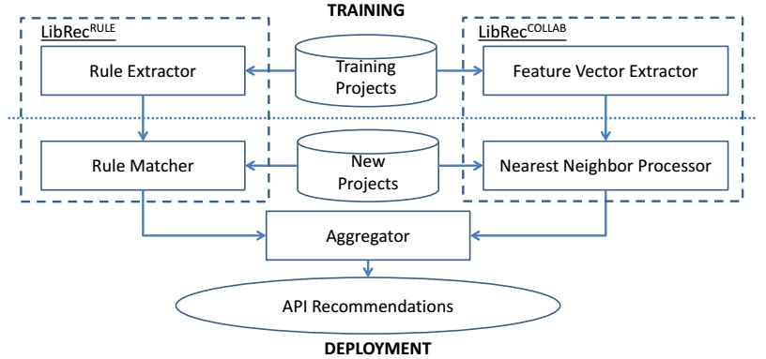
Library Recommendation
Notes:
输入应用程序当前使用的库集作为输入，并推荐其他可能相关的库。
总体框架如图所示：将关联规则挖掘和协同过滤技术结合起来，两种方法推荐的library的分数比重各占50%，最终推荐前n个library。
LibRec_RULE: 通过关联规则将不同的library关联起来，然后根据当前project所使用的library，为每个可能会用到的library打分，取最高的n个Library。
LibRecRULE组件基于library使用模式推荐库。 它由训练阶段的RuleExtractor和推荐阶段的RuleMatcher组成。
Rule Extractor，使用训练集训练模型，确定library之间的关联规则。
Rule Matcher，将新项目和关联规则模型作为输入。然后找到与项目中使用的library匹配的第三方库。
LibRec_COLLAB: 从每个project中提取一个特征向量，然后通过特征向量计算每个project和当前project的相似度，取相似度最高的k个project，然后为k个project中所使用的library打分。取最高的n个library。
Feature Vector Extractor从训练集项目使用的库集合中提取特征向量。 每个特征维度代表一个特定的库。 值为1表示库已被项目使用，否则为0。得到一个特征向量模型。
Nearest Neighbor Processor，将特征向量模型和新建的一个项目作为输入。 然后计算模型中每个特征向量与新项目生成的特征向量之间的距离。 基于这个距离，确定最接近的一个。 整个过程基于协作过滤的方法。
上述两种方法推荐的library的分数比重各占50%，最终推荐前n个library。

Slide 10
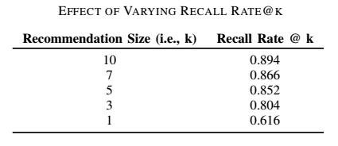
Library Recommendation
Notes:
推荐5个library，召回率为0.852。推荐10个library，召回率为0.894
下面介绍的是关于api方法的推荐
在API方法推荐上，最新的研究目前主要有两种使用模式
输入：一个功能请求的文本描述作为。推荐方法从对软件系统进行的其他更改的记录中学习，并将请求功能的文本描述与各种API方法的文本描述进行比较；
另一个与之类似：利用code change预测，为开发人员提供相关的API
这种方法依赖常规的源代码并从大量的资源中创建一个统计学习代码模式的模型，这个模型会预测被给出的一串代码元素接下来接下来的最可能的（代码）符号。但这个模型有个关键的限制就是很难决定属于代码预测的代码，统计出的符号会产生无关的噪音。
第一种是通过挖掘算法，比如频繁项集挖掘，关联规则，频繁子序列等。当一个推荐被请求的时候，这些方法会分析环境上下文，如果上下文与之前的模式明确的匹配，推荐器会从这个模式中其余的API元素进行推荐。另一种方式是通过语言模型，使用统计学习的方法对下一个（代码）符号进行推荐，包括API的调用

Slide 11
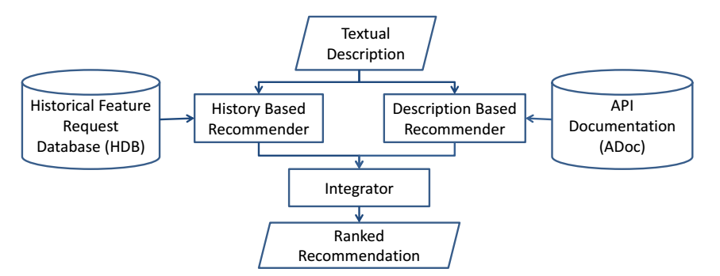
Methods Recommendation
Notes:
“Automatic Recommendation of API Methods from Feature Requests”中的方法。它是通过将开发者输入的所要完成功能的文本描述与历史数据库、API文档中的文本进行相似度计算。并根据相似度为每个API方法打分。推荐分数最高的几个API方法。方法的总体框架如图所示。包括三个主要部分：History Based Recommender、Description Based Recommender和Integrator。
（1）History Based Recommender：通过计算数据库和新需求的文本描述的相似度，为每个API方法打分。
（2）Description Based Recommender：通过计算API文档和新需求的文本描述的相似度，为每个API方法打分。
最后将两个分数综合，推荐分数最高的几个API方法。

Slide 12
Methods Recommendation
History Based Recommender compares the new feature request with those in the historical database and finds the closest ones. It then recommends relevant methods based on the methods that were used to implement those closest feature requests.
Description Based Recommender computes the similarity of the textual description of the new feature request with the description of each method in the API documentations of the libraries.It recommends methods whose textual descriptions have the highest similarity with the textual description of the new feature request.
Notes:
（1）History Based Recommender：通过计算数据库和新需求的文本描述的相似度，推荐相似度最高的几个API方法。（JIRA（问题管理系统）中的功能请求可以被看作是“新功能”，“改进”或“希望”类型的问题。每个问题也有一个优先。优先事项表明该问题的紧迫性需要解决。）
在文本预处理步骤之后，文档现在被表示为一包文字。向量空间模型表示一个词袋作为权重的向量。包中的每个单词成为向量中的一个元素。每个单词的重量说明了它的重要性。术语频率和逆文档频率通常用于计算单词的权重，从而量化其在文档中的重要性。
一段文本转换为文本挖掘算法容易处理的通用表示，并消除一定的噪声，找到关键词
（2）Description Based Recommender：通过计算API文档中相关API的文本描述和新需求的文本描述的相似度，推荐相似度最高的几个方法。
最后综合两者的结果，不断调整权值比重，给出最终推荐的API方法。
相似度的计算方法为，计算两个特征向量的Cosine值。

Slide 13
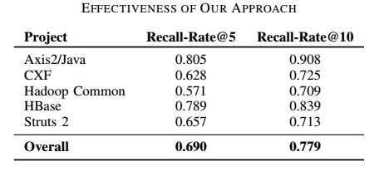
Methods Recommendation
Notes:
在5个项目中验证方法的有效性。,推荐5个方法的召回率平均为0.690，推荐10个方法的召回率平均为0.779。

Slide 14
Methods Recommendation
a tool ：APIREC
APIREC works in three steps:
(i) it builds a corpus of fine-grained code changes from a training set;
(ii) it statistically learns which fine-grained changes co-occur;
(iii) it computes and then recommends a new API call at a given
location based on the current context and previous changes.
Notes:
这篇文章的作者开发了一个名为APIREC的工具，用来计算当API调用有效时，当前请求位置最可能的API调用。它的工作分为三步：
1、它从训练集建立一个细粒度代码更改的语料库;
2、从细粒度，统计学习code change的共性；
3、基于上下文和之前的改变在当前位置计算并推荐API的调用。

Slide 15
Methods Recommendation
First, they develop an association-based model to implicitly capture change patterns
Second, the recent fine-grained code changes in the change context of the current code lead the trained model to recommend the next method call
Third, not all the changes in the current context are useful in recommendation because they can be project-specific and considered as noise in the change patterns.
Notes:
相比传统的方法，APIREC基于反复的代码改变而不是依赖于源代码的重复。
APIREC的工作主要有三个关键的点：
1、建立一个关联模型来确定change patterns
2、当前代码上下文的change中，根据最新细粒度的code change，训练模型来推荐下一个方法调用；（例如，添加HashSet对象通常导致调用HashSet.add）。 此外，根据推荐位置的上下文，其中可能包含作为更改模式一部分的代码标记。
3、对某些情况下并不是所有的change都是对我们的推荐是有用的，因为它们可以是项目特定的，在变化模式中被认为是噪声。

Slide 16
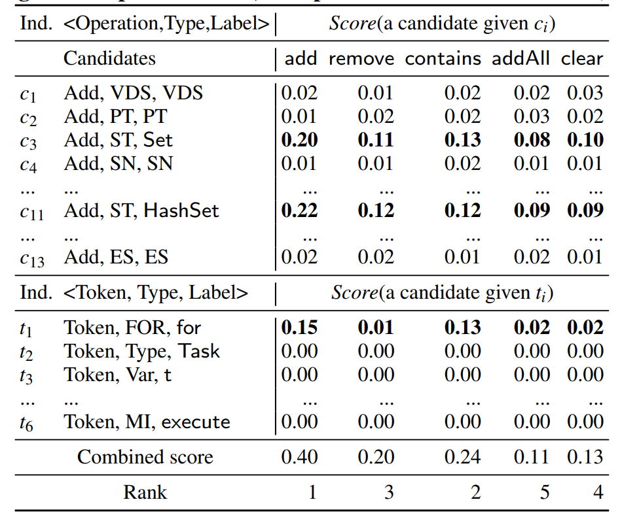
Methods Recommendation
Notes:
这张图展示之前例子的训练结果。左侧上边是改变的候选情况，下边是代码token的候选情况，右侧上边是他们各种方法的分数，下边是代码符号的分数。我们可以看到，对于之前那个例子，在上半部分可以看出，改变c3和c11的分数特别高，这表示在这个位置类型Set 或者 HashSet 经常伴随这add方法出现，在下部分，结合代码上下文，'for'符号比其他的分数要高，这是一个for运算符和API方法HashSet.add是添加循环收集器的一部分，所以结合两种情况，在这里会进行之前例子的推荐。

Slide 17
Parameter Recommendation
1. Building the parameter usage database
2. Collect features from query
3. Determine feature similarity
4. Static analysis and recommendation
Notes:
Parc使用先前的代码示例以及上下文和静态类型分析来推荐方法参数
这篇文章关于参数推荐的方法有四步：
1、建立参数用法数据库；
2、从查询中收集用法特征；
3、决定特征相似度；
4、静态分析和推荐。

Slide 18
Parameter Recommendation
For each method parameter we collect the following pieces of information:
1) Method Name
2) Receiver Type
3) Parameter Position
4) Feature
5) Generic Representation
Notes:
为了进行参数推荐，他们建立一个数据库，有以下五种信息：
方法名、接受类型、参数位置、特征、普通表达；

Slide 19
Parameter Recommendation
Collect features from query
When a developer requests a method parameter completion, Parc collects the same set of information it collected while building the parameter usage database. They call this.
Determine feature similarity
For each mapping candidate and the query pair, we apply cosine similarity to determine their feature similarity and then sort the mapping candidates based on the descending order of the similarity value.
Notes:
第二步，从查询中收集特征
当开发者请求方法参数推荐的时候，Parc会收集同系列的信息构建参数用法数据库，除了参数的generic representation，因为我们不知道实际的参数是什么样子的。参考这些信息作为查询例子以及相符的特征作为查询特征。如之前说的，在收集的时候，通过方法名、接受类型以及参数的位置作为索引确定唯一值。把这个叫做set the mapping candidates.
第三步，决定特征相似度
对于每个mapping candidate和查询对，通过余弦相似度来决定他们特征的相似度并基于相似度的值对他们进行排序。如果两个候选有相同的相似度，那么使用更加频繁使用的那个。又因为决定所有候选的余弦相似度十分费时，所以他们采用了simhash algorithm作为中间步骤节省时间。

Slide 20
Parameter Recommendation
They use the following set of rules to create parameter recommendations:
1) If the parameter is a literal type, we directly use that for the recommendation.
2) If the parameter is a method invocation expression or a qualified name, we need to consider two different cases rely on receiver.
3) If the parameter is a simple name, we search the query context to look for variables that are within the same scope as the query method call and type compatible with the formal parameter.
Notes:
第四步，统计分析与推荐
他们使用下面三个步骤：
1、如果参数是literal type，则直接推荐；
2、如果参数是a method invocation expression 或者 a qualified name，分两种情况，如果接受的是empty 或者 a type variable，则直接推荐；如果接受的是a simple name，那么找到查询方法调用范围内所有类型兼容的变量，并根据之前的排序插入推荐列表里。
3、如果参数是 a simple name ，会搜索查询上下文来寻找相同范围内查询方法调用和实参类型兼容的变量，与2不同的是，这里只保留top3的结果，因为对于这个搜索结果数量太多了，而前三个可以找到最好的结果。yin

Slide 21
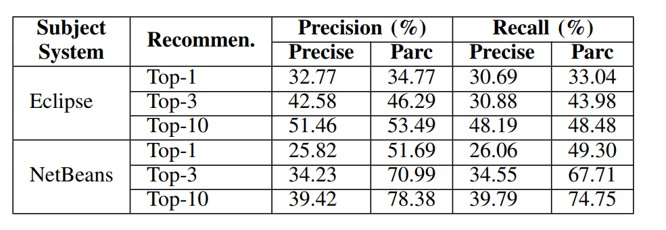
Parameter Recommendation
Notes:
这张图展示，在消除JDT影响后，Precise与Parc的效果对比。在这里，Precision代表精确率，Recall召回率。测试分别在Eclipse与NetBeans两个IDE的系统下测试。可以看出，Parc 的表现比Precision更好。在Eciplise系统下，对于最高位置的推荐，Parc的精准率多了2%，召回率多了2.35%。即便是前十个位置，Parc的精准率和召回率，也要比Precision高。在NetBeans系统下，Parc相关的提升更加明显。在最高位置Parc 的精准率高出了25.87%，召回率高出了33.16%。前十个位置的性能也有极大的提高。

Slide 22
Parameter Recommendation
They contributions include:
A study that empirically validates that source code is locally specific to method parameters.
2) A technique that leverages source code localness property, static types and previous code examples to recommend method parameters.
3) An evaluation of our proposed technique with existing state-of-the-art tools using different subject systems and with different API libraries.
Notes:
参数推荐的这篇文章，作者对参数推荐的研究有三个贡献：
1、研究出了一个经验证实了源代码对于方法的参数是局部有效的。所谓局部有效，举个例子，在使用一个数组访问表达式作为方法参数之前，开发者通常会在接近参数的位置初始化这个数组。再比如，当一个方法调用作为方法的参数时，另外那个关于这个方法调用的方法或语言结构通常会离得很近。
2、一种利用源代码的局部特性、静态类型和之前代码例子来进行方法参数推荐。
3、对现有的工具进行对比分析。

Slide 23
System for Recommendation
1：recommend relevant libraries provided a given task to complete.
2： recommend relevant API methods that developer can use to program the required task.
3：recommend correct parameters for a given method according to its context.
Notes:
首先，我们可以推荐相关库提供给定的任务来完成。
其次，我们可以推荐开发人员可以使用的相关API方法来编程所需的任务。
第三，我们可以根据其上下文为给定的方法推荐正确的参数。最后但并非最不重要的是，我们可以推荐如何将不同的API方法结合起来以实现特定的任务。
第一个涉及推荐额外的相关API库给予目标程序已知的有用的API库。该系统在推荐附加相关库时，可实现0.852的召回率5和0.894的召回率10。第二个涉及推荐给定的目标API的相关API方法和任务的文本描述。该系统可实现0.690的召回率@ 5，回收率为0.779的10。这两个系统的结果表明，该系统是有用的，并能够相当好地推荐正确的API /库。

Slide 24
PART
FOUR
PPT模板下载：www.1ppt.com/moban/ 行业PPT模板：www.1ppt.com/hangye/
节日PPT模板：www.1ppt.com/jieri/ PPT素材下载：www.1ppt.com/sucai/
PPT背景图片：www.1ppt.com/beijing/ PPT图表下载：www.1ppt.com/tubiao/
优秀PPT下载：www.1ppt.com/xiazai/ PPT教程： www.1ppt.com/powerpoint/
Word教程： www.1ppt.com/word/ Excel教程：www.1ppt.com/excel/
资料下载：www.1ppt.com/ziliao/ PPT课件下载：www.1ppt.com/kejian/
范文下载：www.1ppt.com/fanwen/ 试卷下载：www.1ppt.com/shiti/
教案下载：www.1ppt.com/jiaoan/ PPT论坛：www.1ppt.cn
Conclusion

Slide 25
Conclusion
01
02
03
based on the specific scene
Commit changes of lots of projects
Take full account of the demand
Notes:
基于场景来推荐具体的api（方法，库，参数等）；
基于我们的历史更改（基于经验的），分析项目之间commit之间的有关api的change，基于大量的项目之间的经验研究（依然有局限性，虽然说是正确的推荐了api，但是推荐的是否具有可重用等）；不可否定的是api的推荐确实加快了开发的速度，至少给了开发者一些从哪些方面考虑的思路

Slide 26
THANKS

